Slide 1
Bleeding Edge
[ ˌbliːdɪŋˈedʒ ]
Prompt Optimization
Automatic “Differentiation” via Text
홍석범

Slide 2
INDEX
[ ˈɪndeks ]
소개
TextGrad의 핵심 개념
Working Example
QnA

Slide 3
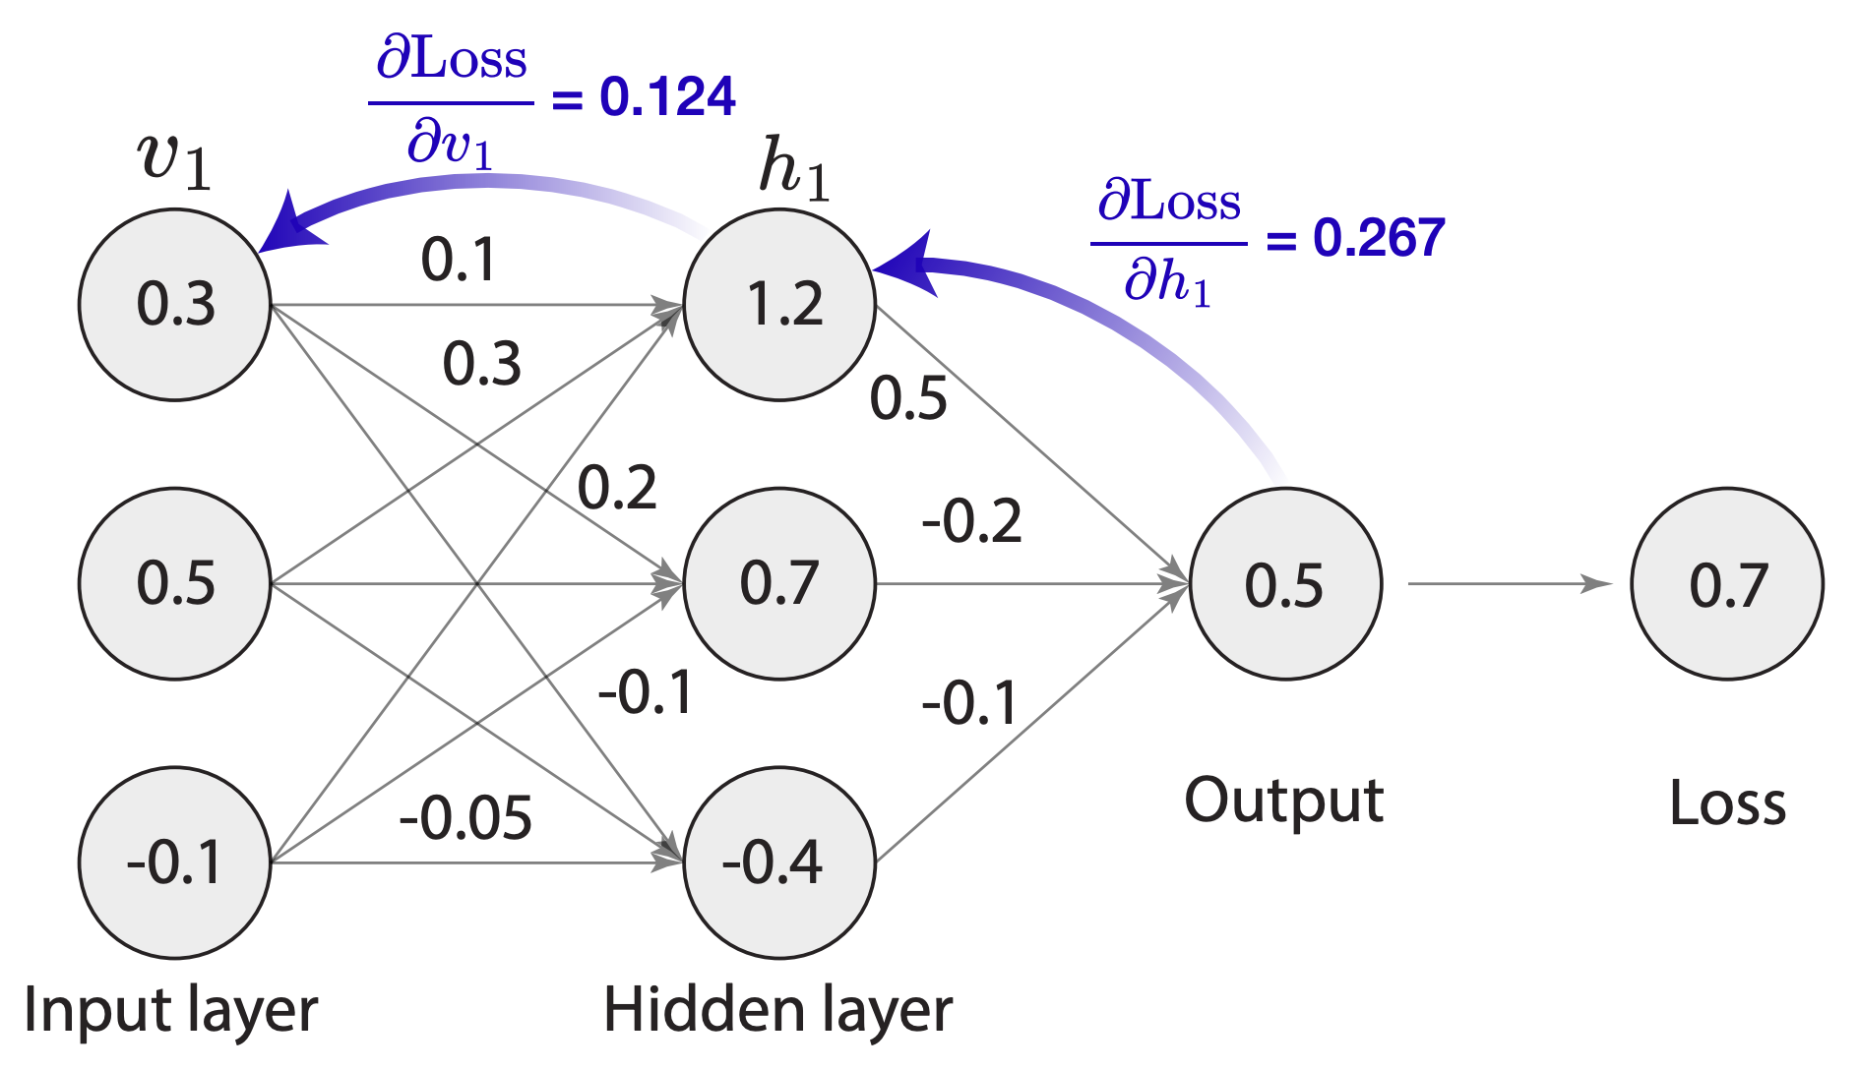
https://arxiv.org/pdf/2406.07496
“텍스트”를 통한 자동화된 미분 ??
역전파
모델 내부에서의
하이퍼 파라미터를 조작
출력부터 거꾸로
입력까지 오차를 전파
각 뉴런의 가중치와 편향치를 조정

Slide 4

https://arxiv.org/pdf/2406.07496
“텍스트”를 통한 자동화된 미분 ??
모델을 포괄하는
AI 시스템 전체에서의
하이퍼 파라미터는 무엇인가?
역전파
모델 내부에서의
하이퍼 파라미터를 조작
출력부터 거꾸로
입력까지 오차를 전파
각 뉴런의 가중치와 편향치를 조정

Slide 5
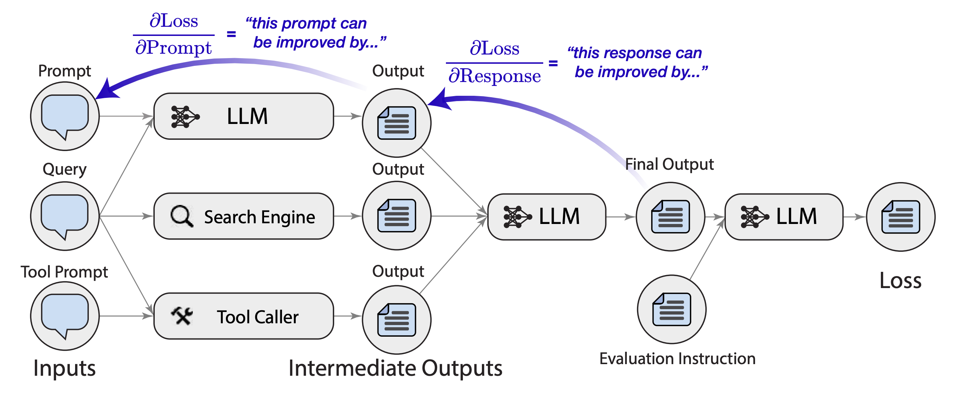
https://arxiv.org/pdf/2406.07496

Slide 6
텍스트 기반 자동 미분
https://arxiv.org/pdf/2406.07496
자연어 피드백을 통한 역전파
텍스트 기반 경사 하강법

Slide 7
텍스트 기반 자동 미분
https://arxiv.org/pdf/2406.07496
기존의 수치 기반 자동 미분 개념을 텍스트 도메인으로 확장.
계산 그래프의 각 노드는 텍스트 변수로 표현되며,
변수 간의 관계는 함수 호출로 정의됩니다.
이 함수들은 언어 모델 API 호출, 시뮬레이터, 외부 수치 해석기 등
다양한 형태를 가질 수 있습니다.

Slide 8
https://arxiv.org/pdf/2406.07496
자연어 피드백을 통한 역전파
기존의 수치 그래디언트 대신,
언어 모델이 생성한 자연어 피드백이 역전파.
이 피드백은 각 변수를 어떻게 변경해야
전체 시스템의 성능이 향상될지에 대한
구체적이고 해석 가능한 제안을 포함합니다.

Slide 9
https://arxiv.org/pdf/2406.07496
텍스트 기반 경사 하강법
자연어 피드백을 바탕으로 변수를 실제로 업데이트하는 과정.
TGD는 현재 변수 값과 수집된 피드백을 입력으로 받아
개선된 변수 값을 생성합니다.
이 과정에서 언어 모델의 추론 능력이 활용되어 단순한 수치 연산 이상의 복잡한 최적화가 가능해집니다.

Slide 10
https://arxiv.org/pdf/2406.07496
Working Example

Slide 11
https://arxiv.org/pdf/2406.07496
Reference
https://arxiv.org/abs/2406.07496
https://github.com/zou-group/textgrad
https://youtu.be/Qks4UEsRwl0
https://huggingface.co/TextGrad
QnA

